Slide 1
Модерният иконом
Автори:
Любомир Янчев, ЧНГ “Ерих Кестнер”, 10 клас Христо Стоянов, СМГ “Паисий Хилендарски”, 9 клас

Slide 2
НЯМА ДА ГОВОРИМ ЗА

Slide 3
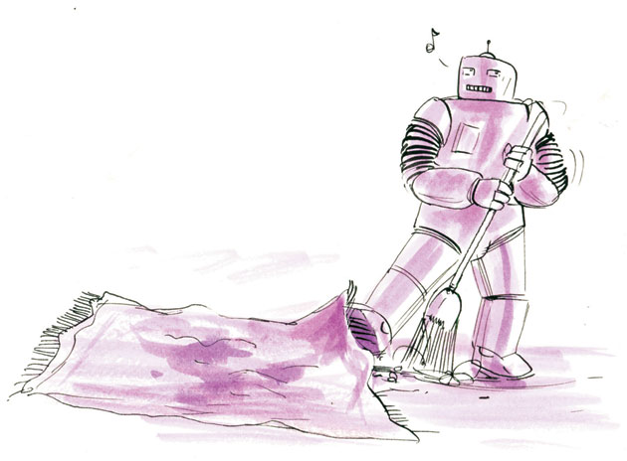

Slide 4
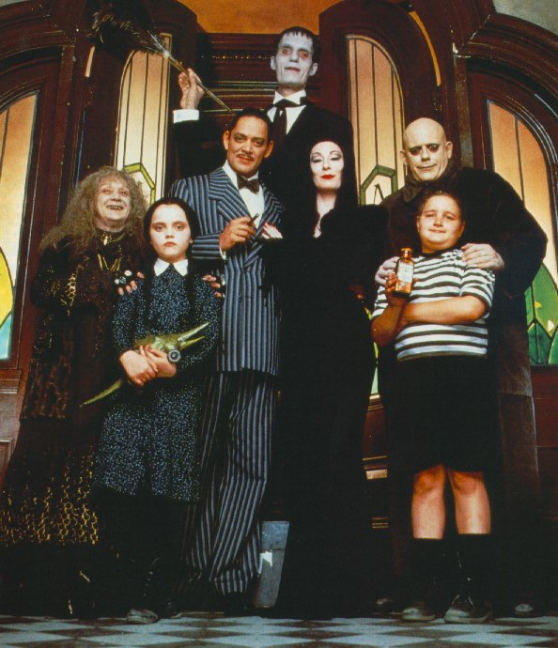
БЛИЗКО,
НО...

Slide 5

А може би става?

Slide 6


Slide 7
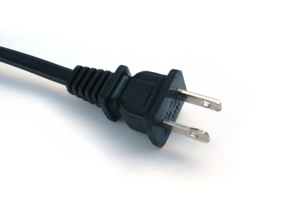
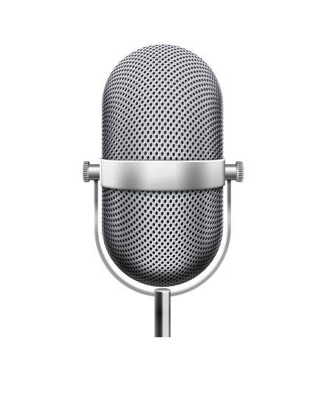


Какво?!
Модерният иконом
добавки
потребител

Slide 8
Графичен интерфейс
Система за задействане
Ядро
Коя добавка е активирана + информация за разпознатата реч
Задейства добавката
Добавки
Гласово разпознаване
Граматика

Slide 9
Какво е граматиката?
Задължителен елемент
Избираем елемент
Order
a
pizza
food
with
pepperoni
tomato
without
pepperoni
tomato
with
without
extra
extra
extra
extra
spice
spice
Диктуваем елемент

Slide 10

Защо точно
Windows Speech Recognition?
№ | Име | Производител | Код | $
1 | Windows Speech Recognition | Microsoft | затворен | 0$
2 | Dragon NaturallySpeaking | Nuance | затворен | 199.99$
3 | CMU Sphinx | Carnegie Mellon University | отворен | 0$

Slide 11
Не е ли малко тъмно?

Slide 12
Не е ли малко светло?

Slide 13
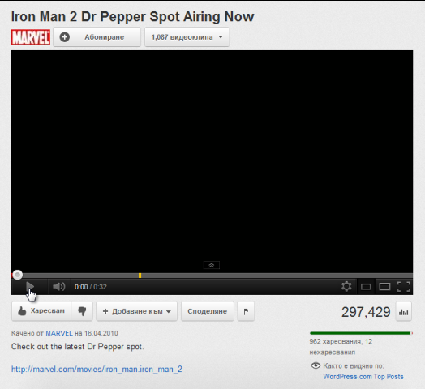
Къде е приложим
“Модерният иконом”?

Slide 14

Къде е приложим
“Модерният иконом”?
Практически – навсякъде.
Компютър:
проверяване на поща
търсене в интернет
стартиране на програми
В дома (иконом е все пак):
Лампите!
Управление на домашните уреди
Кой е на вратата?
Винаги може да напишете своя собствена добавка за управление на каквото пожелаете!

Slide 15
Как се прави добавка?
граматика
екшън
код
добавка

Slide 16

И на вас ли ви се пие чай?

Slide 17


“Скучна част”
C# .NET 4.0
Kiln & FogBugz
Telerik RadControls for WinForms
Windows Speech Recognition
Използвани ресурси
Изображения: Robot
http://www.hemispheresmagazine.com/2010/07/01/robomop/
Adams family
http://drawninandquartered.wordpress.com/2011/10/02/kind-of-weird-but-like-the-addams-family-weird-huh/
Talking
http://www.flickr.com/photos/dilaudid/4954719152/
Cup
http://powic.deviantart.com/art/Tea-Cup-Icon-262160672 Telerik Logo
http://www.telerik.com/company/press-center.aspx
.NET Logo
http://en.wikipedia.org/wiki/File:NET_h_rgb_2.png
Kiln Logo
http://kiln.stackexchange.com/questions/4651/can-i-use-the-kiln-logo-for-my-presentation

Slide 18
По-нататъшно развитие
Поддръжка под други платформи
CULang
Разработване на собствено речево разпознаване
Филтриране на фонов шум
Поддръжка на “стаи”
Интернет интерфейс
GSM поддръжка

Slide 20
Въпроси?

Slide 21
Благодарим!

